Slide 1


心域智链
AI+校园心理支持协作平台
连接测评记录、学生求助与教师跟进
队长：周秋宇
队员：韩沐泽 甘思琪 徐婉婷 陈智勇
专业：会计ACA
01
Notes:
依据：《心域智链AI+校园心理支持协作平台项目申报书》摘要与六章目录。
旧PPT：《心域智链123(2)》，第1、13页。
团队姓名与专业沿用旧PPT。导师、周期、试点与预算信息待确认。项目面向测评与后续支持协作。
页内图片来源：
原品牌舒展书页背景：src/assets/backgrounds/bg-login-1440.svg；来源 项目自制：scripts/build-design-assets.mjs 原创贝塞尔矢量源；许可 LicenseRef-Project-Original
学生记录、AI草稿与教师复核概念插画：docs/ppt/defense-ai-assets-20261028/records-ai-human-review.png；来源 Project registered concept illustration, not a real event；许可 Built-in ImageGen original

Slide 2


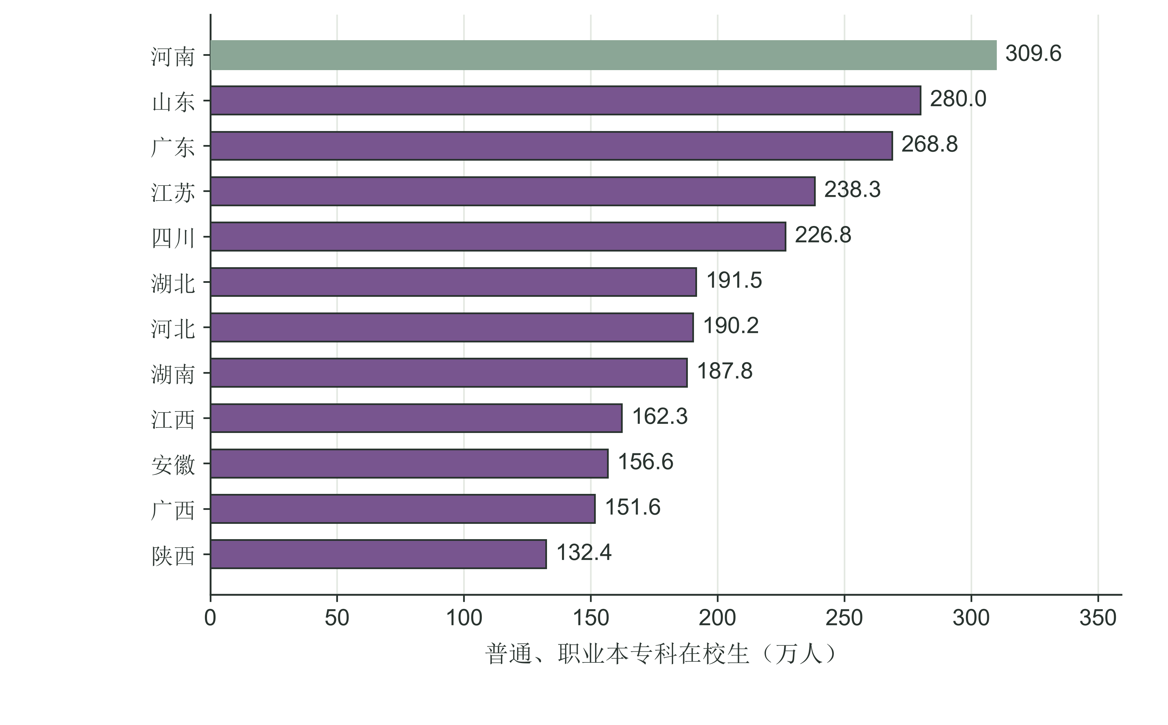
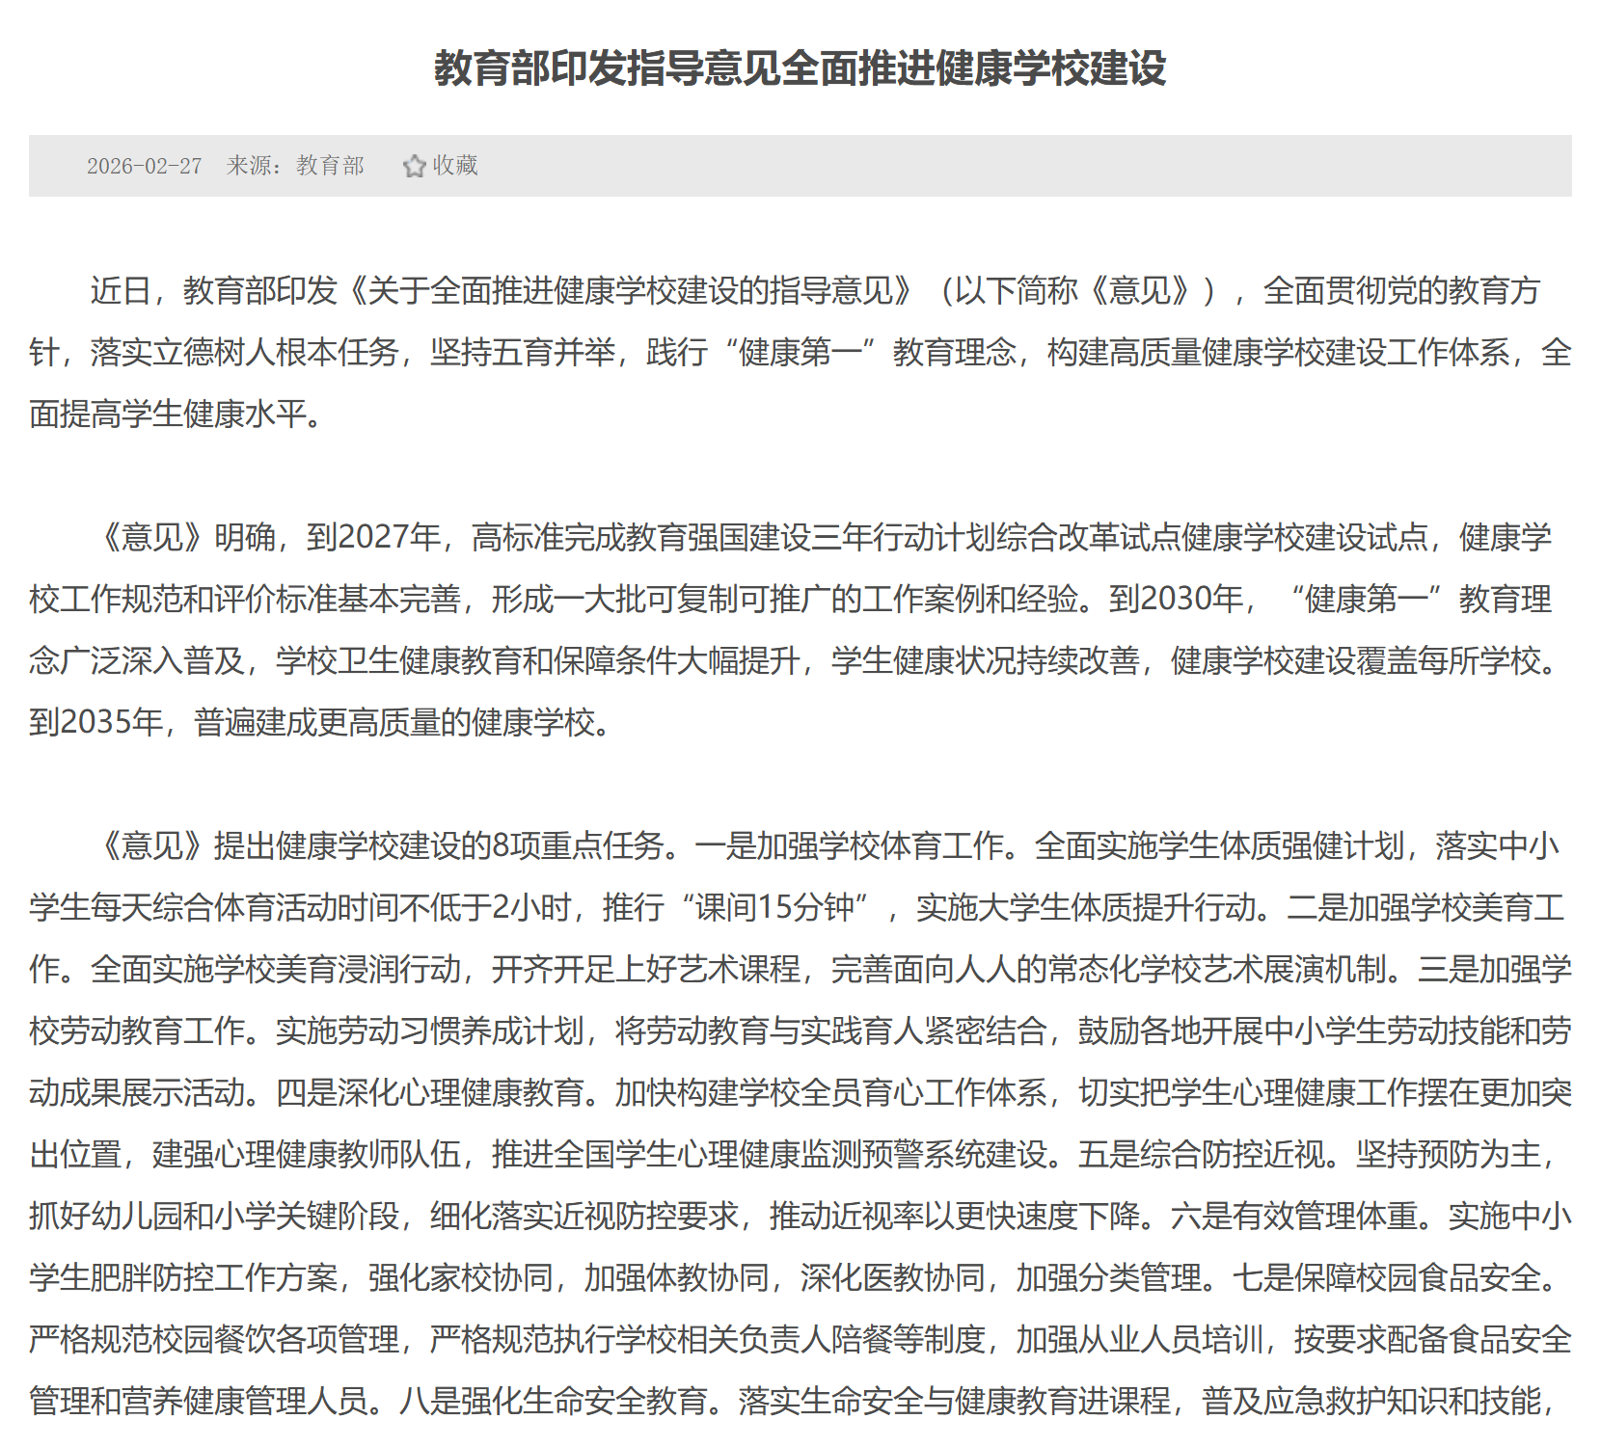
1 实用性与创新力（1/2）
高校规模与政策背景
2024年本专科在校生规模（前12省）
我国政策与监测建设
2023—2025专项行动：开展测评并科学使用结果
2025年教育部通报：首次监测覆盖150万名学生
2026年健康学校建设：完善监测预警与服务网络
申报书图9，教育部地区统计，单位：万人
教育部官网 moe.gov.cn，2026-02-27
02
Notes:
依据：《心域智链AI+校园心理支持协作平台项目申报书》1.1、1.2、3.2及附录A。
旧PPT：《心域智链123(2)》，第2、3页。
左侧为申报书图9原图，不据教育人数估算心理问题人数。图示河南309.6、山东280.0、广东268.8、江苏238.3、四川226.8、湖北191.5等，单位万人。右侧三项政策合并连续表达。150万人为首次监测的抽样覆盖数，不是患者数。截图为教育部真实原网页未修改区域。来源：https://www.moe.gov.cn/jyb_xwfb/gzdt_gzdt/s5987/202602/t20260227_1429383.html ；2025通报 https://www.moe.gov.cn/jyb_zzjg/huodong/202505/t20250529_1192362.html ；专项行动 https://www.moe.gov.cn/srcsite/A17/moe_943/moe_946/202305/t20230511_1059219.html 。
页内图片来源：
重复品牌页脚标志：src/assets/brand/brand-mark-color.svg；来源 项目自制：scripts/build-design-assets.mjs 原创贝塞尔矢量源；许可 LicenseRef-Project-Original
政策、资料阅读与学校场景：docs/ppt/vector-assets-20261027/phosphor-book-open.svg；来源 https://raw.githubusercontent.com/phosphor-icons/core/2b75f3ad12b420c9504ef05df8d2564a28f8500e/assets/regular/book-open.svg；许可 MIT
申报书图9，前12省本专科规模原图：docs/plan/ai-application/figures-sci/fig10-regional-college.png；来源 docs/plan/ai-application/figures-sci/fig10-regional-college.png；许可 LicenseRef-Project-Original
教育部网站原网页区域截图，标题日期与政策原文：docs/ppt/six-chapters-20261029/revision-r3/assets/government-policy.png；来源 https://www.moe.gov.cn/jyb_xwfb/gzdt_gzdt/s5987/202602/t20260227_1429383.html；许可 Government-public-page-evidence

Slide 3


1 实用性与创新力（2/2）
学生心理支持中的三个困境
01 求助资源有限
02 夜间支持衔接不足
03 单一AI回复的局限
学生需要清楚的求助入口
服务知晓与主动使用之间
还需要预约、分配和答复衔接
夜间压力或失眠需要被记录
学生可留下想要沟通的事项
校内人员按服务安排继续回应
通用回复可能缺少个人语境
AI拟呈现依据与资料缺口
教师核对后决定如何支持
网络情境配图，人物为素材模特，不代表真实学生或诊断。摄影：Andy Barbour、cottonbro studio、Artem Podrez / Pexels
03
Notes:
依据：《心域智链AI+校园心理支持协作平台项目申报书》1.1、1.3–1.4。
旧PPT：《心域智链123(2)》，第2、3页。
三个困境来自旧PPT：资源有限、夜间服务衔接、单一AI局限。没有可核实的全国或湖北咨询等待时间、心理教师供需缺口估计。情境照片只说明压力、睡眠和在线使用场景，不给照片人物作心理判断、不暗示人物代言。第一项需求参考申报书[3]不同题项的知晓服务80.0%/曾使用2.8%，不计算二者差值为缺口。第三项为产品待解决问题，模型在本项目的效果尚需评测。素材出处与Pexels License见图片来源登记。
页内图片来源：
重复品牌页脚标志：src/assets/brand/brand-mark-color.svg；来源 项目自制：scripts/build-design-assets.mjs 原创贝塞尔矢量源；许可 LicenseRef-Project-Original
学生与支持：docs/ppt/vector-assets-20261027/phosphor-hand-heart.svg；来源 https://raw.githubusercontent.com/phosphor-icons/core/2b75f3ad12b420c9504ef05df8d2564a28f8500e/assets/regular/hand-heart.svg；许可 MIT
压力情境配图，Andy Barbour，不代表真实学生或诊断：docs/ppt/six-chapters-20261029/revision-r3/assets/student-pressure.jpg；来源 https://www.pexels.com/photo/man-taking-an-exam-6683990/；许可 Pexels License
夜间失眠情境配图，cottonbro studio，不代表真实学生或诊断：docs/ppt/six-chapters-20261029/revision-r3/assets/sleepless-night.jpg；来源 https://www.pexels.com/photo/young-man-suffering-from-insomnia-at-night-6943440/；许可 Pexels License
线上使用情境配图，Artem Podrez：docs/ppt/six-chapters-20261029/revision-r3/assets/laptop-support.jpg；来源 https://www.pexels.com/photo/photo-of-a-person-typing-on-a-laptop-6279113/；许可 Pexels License

Slide 4

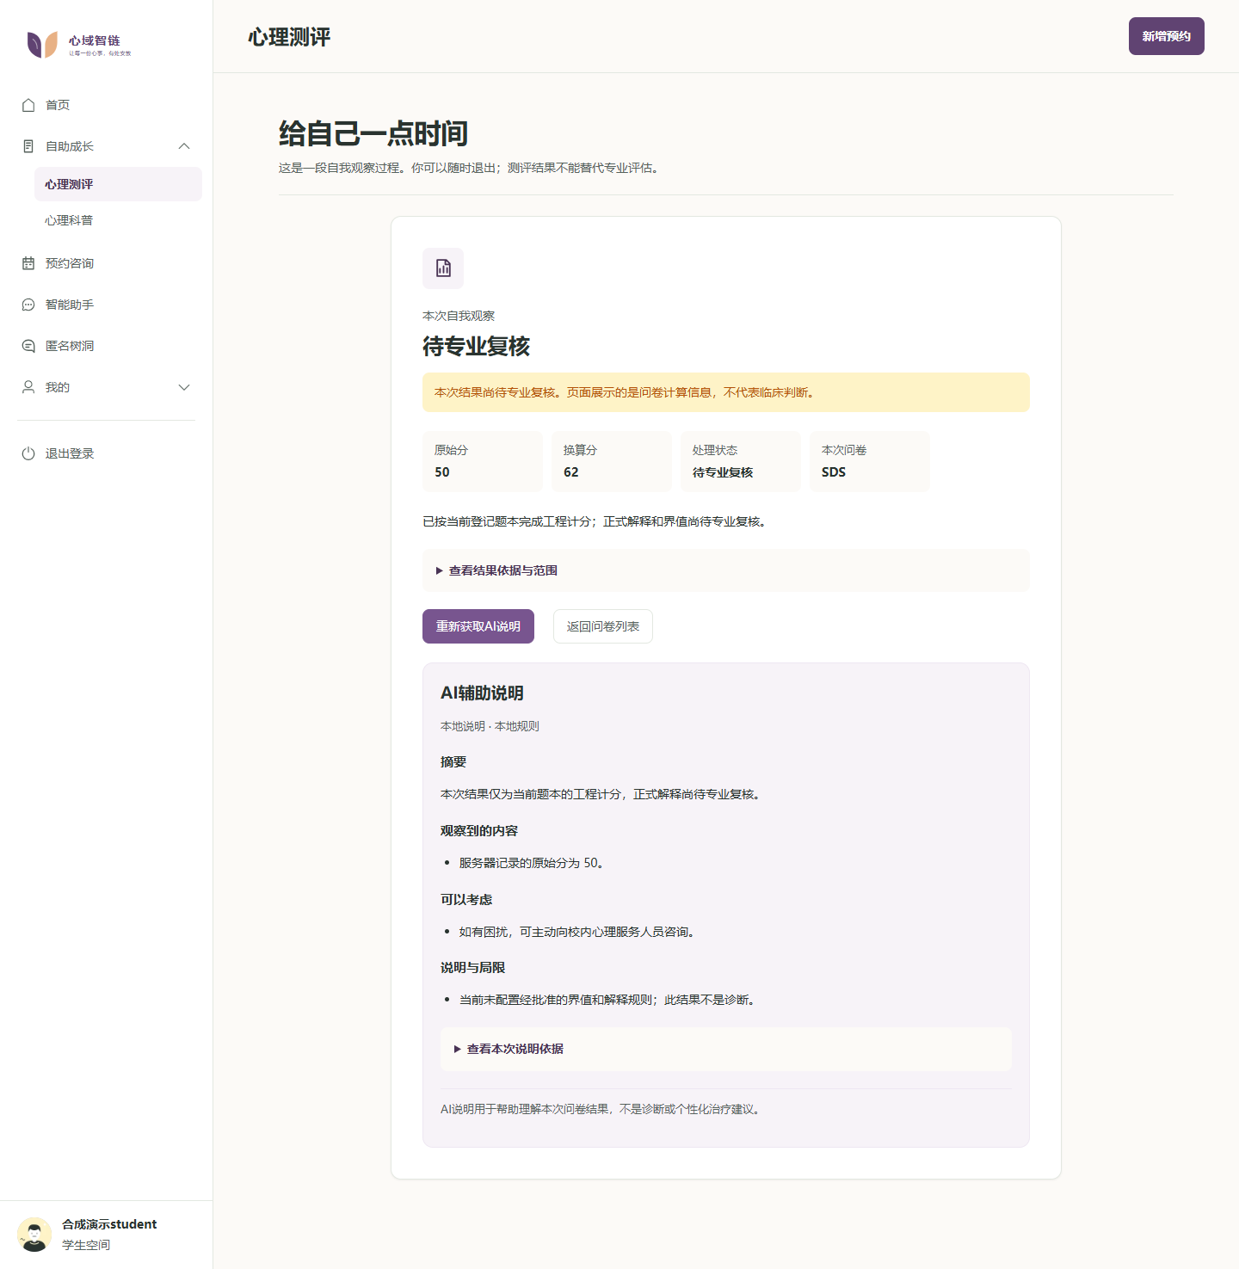

2 产品与服务（1/2）
学生端：测评记录与求助操作
测评与记录查看
留言、预约与答复
1 选择工具、阅读说明并完成作答
2 查看服务器保存的本次结果与来源
3 需要时获取AI说明，并回看个人记录
1 点击“向老师留言”描述需要沟通的事项
2 提交后查看分配状态，或进入预约入口
3 在“我的留言”查看教师答复与处理状态
项目真实前端界面，全部使用合成演示数据。本人记录与明确分配关系控制可见范围
04
Notes:
依据：《心域智链AI+校园心理支持协作平台项目申报书》2.1–2.2及附录B。
旧PPT：《心域智链123(2)》，第5、11页。
左图复用2026-10-29当前前端学生首页合成截图，右图复用本轮前期隔离捕获的学生留言与答复页面。两图为真实项目界面，数据全部合成，非实际学生使用或模型效果。工具的适用性与许可需校内确认，趋势不合并不同量表和版本。申请/预约入口不构成随时有人值守的承诺。原始截图路径及哈希在本版素材登记。
页内图片来源：
重复品牌页脚标志：src/assets/brand/brand-mark-color.svg；来源 项目自制：scripts/build-design-assets.mjs 原创贝塞尔矢量源；许可 LicenseRef-Project-Original
教师沟通与提醒：docs/ppt/vector-assets-20261027/phosphor-chat-circle-dots.svg；来源 https://raw.githubusercontent.com/phosphor-icons/core/2b75f3ad12b420c9504ef05df8d2564a28f8500e/assets/regular/chat-circle-dots.svg；许可 MIT
当前项目界面，隔离浏览器与合成API渲染，来源清单docs/plan/application-ui-20261029/manifest.json：docs/plan/application-ui-20261029/student-dashboard.png；来源 docs/plan/application-ui-20261029/student-dashboard.png；许可 LicenseRef-Project-Original
实际项目学生留言与答复页面，合成API：docs/ppt/six-chapters-20261029/project-screenshots/student-questions-1440.png；来源 Project Vue frontend rendered by isolated Edge/Playwright with synthetic API; no real backend, student data or model calls；许可 LicenseRef-Project-Original
左图为2026-10-31本机工程验收中以新合成QA库捕获的测评结果界面。裁切仅去除侧栏和页面下方，保留结果标题、数值、待专业复核状态、来源概述与AI操作入口。来源：docs/design/screenshots/interface-ai-20261031/manifest.json。没有调用真实提供商或使用实际学生记录。

Slide 5


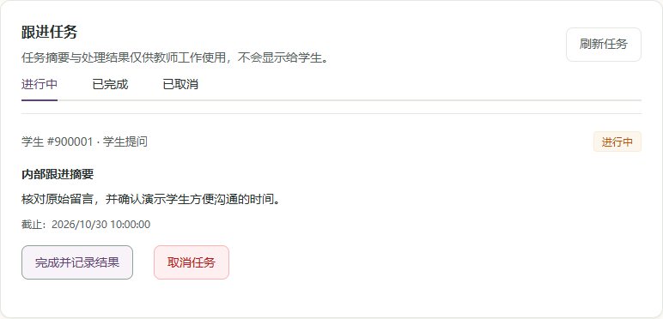
2 产品与服务（2/2）
教师端：核对答复与持续跟进
核对学生事项与人工答复
建立跟进任务与更新处理结果
1 进入工作区，仅查看分配给自己的学生
2 核对留言、时间与相关记录，撰写答复
3 确认后回复学生，必要时创建内部跟进
1 填写跟进摘要、处理状态与计划时间
2 按线索回查原文，记录沟通与处理结果
3 更新任务状态，学生答复与内部备注分开
项目真实前端界面，全部使用合成演示数据。截图中的答复仅为草稿，未发送
05
Notes:
依据：《心域智链AI+校园心理支持协作平台项目申报书》2.3–2.5与附录B。
旧PPT：《心域智链123(2)》，第5、7、9、10、11页。
左图为教师求助工作区中填写但未发送的合成答复，右图为同一隔离项目的内部跟进页面。步骤说明当前人工服务原型，AI辅助摘要不伪装为已有验收功能。教师权限基于独立分配关系，学生自行填写导师名称不构成授权。没有访问真实后端、模型或学生数据，也未触发通知。
页内图片来源：
重复品牌页脚标志：src/assets/brand/brand-mark-color.svg；来源 项目自制：scripts/build-design-assets.mjs 原创贝塞尔矢量源；许可 LicenseRef-Project-Original
持续跟进与流程接续：docs/ppt/direction-mindmap-20261027/phosphor-flow-arrow.svg；来源 https://raw.githubusercontent.com/phosphor-icons/core/2b75f3ad12b420c9504ef05df8d2564a28f8500e/assets/regular/flow-arrow.svg；许可 MIT
实际项目教师求助答复页面，合成API，未发送：docs/ppt/six-chapters-20261029/project-screenshots/teacher-support-1440.png；来源 Project Vue frontend rendered by isolated Edge/Playwright with synthetic API; no real backend, student data or model calls；许可 LicenseRef-Project-Original
2026-10-31新隔离捕获的教师内部跟进区，合成GET API，无真实数据或写操作：docs/ppt/six-chapters-20261029/revision-r3/assets/teacher-followups-section-1040.png；来源 tmp/ppt-review-r3-20261029/project-capture-refresh/teacher-followups-section-1040.png；许可 LicenseRef-Project-Original

Slide 6

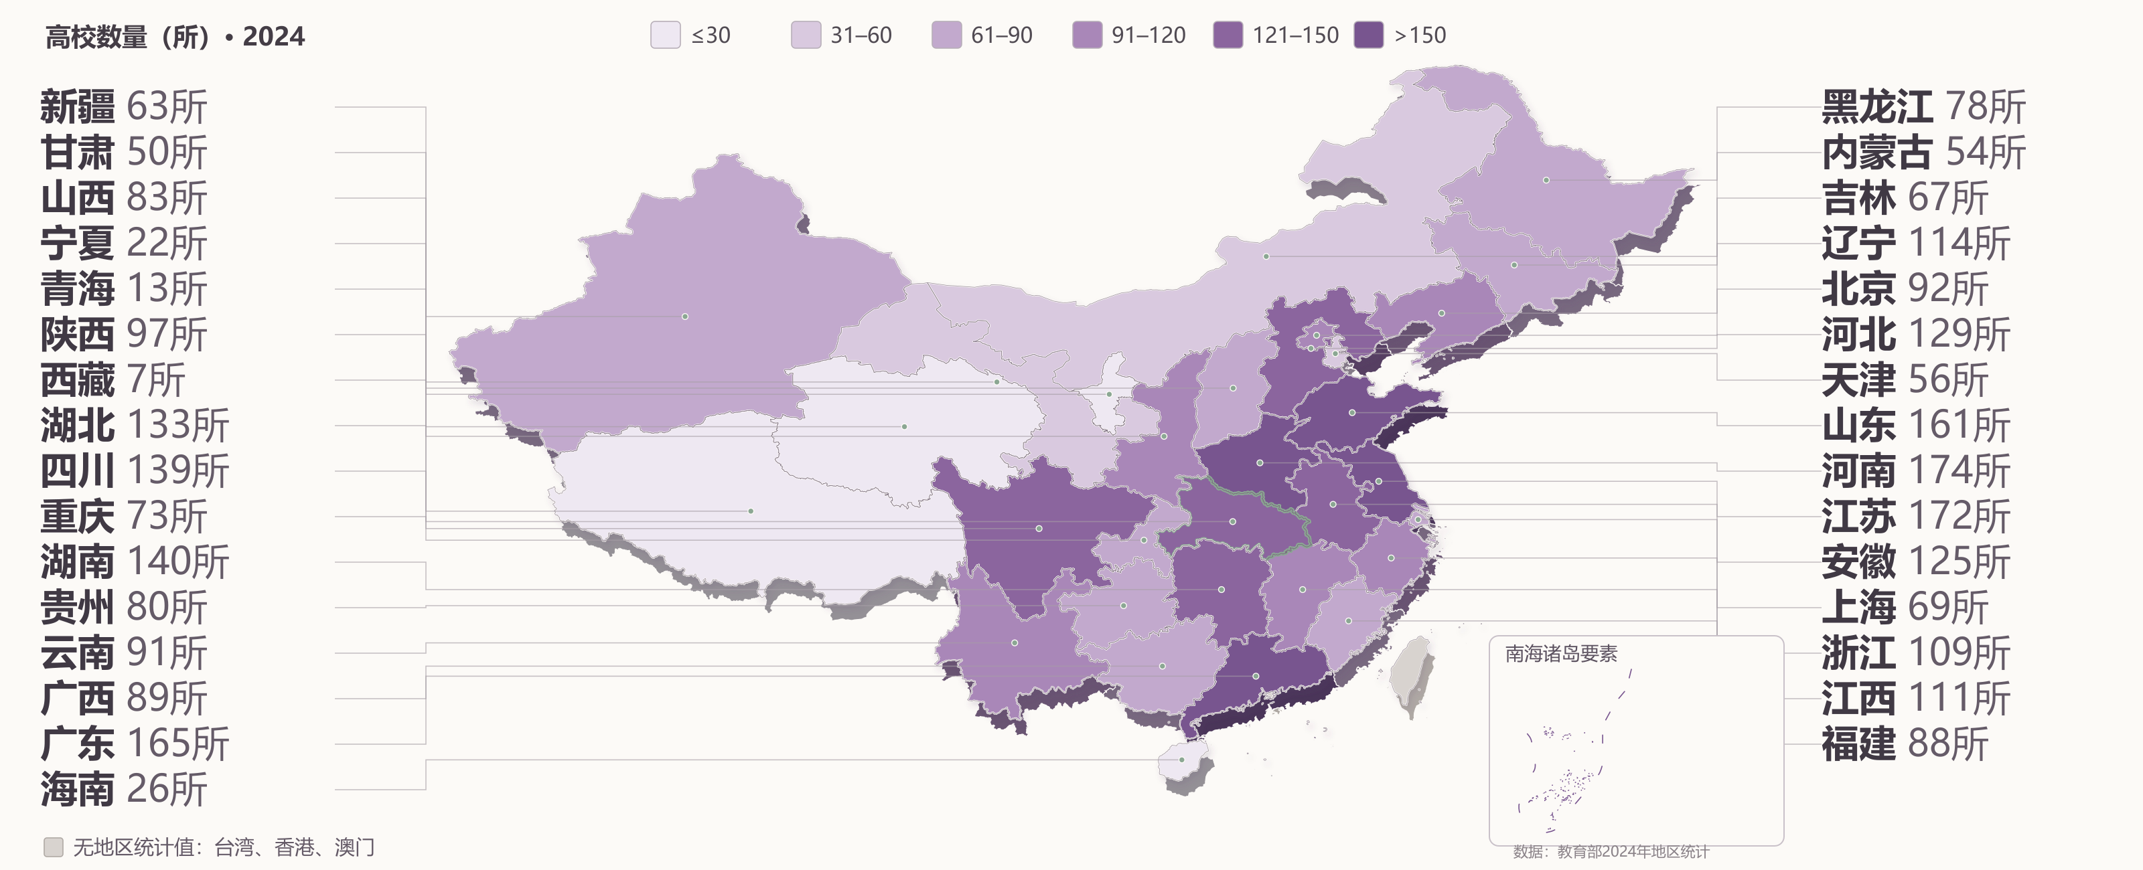
3 市场分析（1/2）
全国高校规模与服务衔接需求
全国调查（60,782份本科生有效问卷）：80.0%知道免费心理咨询，2.8%曾使用。两题呈现服务知晓与使用现状
06
Notes:
依据：《心域智链AI+校园心理支持协作平台项目申报书》3.1–3.2及附录A。
旧PPT：《心域智链123(2)》，第12页。
地图依据教育部2024年31省份普通、职业高校数，合计2870所；统一厚度仅为用户要求的立体视觉，不编码数值，颜色按所数分档。港澳台不在教育部该统计范围，以灰色无统计值显示，不作0所。行政几何为阿里云DataV公开GeoJSON https://geo.datav.aliyun.com/areas_v3/bound/100000_full.json ，不是官方标准地图，不虚构审图号；统计用途地理投影图，保留源多边形及南海表示，投影与数据绑定记录保存在本版图源信息。学校规模不是服务缺口人数。全国问卷来源申报书[3]作者公开摘要 https://psy.china.com.cn/2025-06/20/content_43141390.htm ，80.0%和2.8%属于不同题项，不能直接相减为未满足需求或咨询覆盖率。地区高校原始来源 https://www.moe.gov.cn/jyb_sjzl/moe_560/2024/gedi/202603/t20260317_1431201.html 。
页内图片来源：
重复品牌页脚标志：src/assets/brand/brand-mark-color.svg；来源 项目自制：scripts/build-design-assets.mjs 原创贝塞尔矢量源；许可 LicenseRef-Project-Original
数据输入与保存：docs/ppt/vector-assets-20261027/phosphor-database.svg；来源 https://raw.githubusercontent.com/phosphor-icons/core/2b75f3ad12b420c9504ef05df8d2564a28f8500e/assets/regular/database.svg；许可 MIT
31省高校所数立体统计地图，厚度统一，颜色编码所数：docs/ppt/six-chapters-20261029/revision-r3/assets/province-map-v2.png；来源 https://geo.datav.aliyun.com/areas_v3/bound/100000_full.json；许可 Source-DataV-geometry-and-MOE-statistics

Slide 7

3 市场分析（2/2）
湖北切入、服务缺口调研与合作路径
湖北2024年133所高校
2026年公开采购辅助参照
本专科在校生191.52万人，31省规模第6
采购对象与范围 | 成交金额
四川邮电职院 测评软件1套 | 11.47万元
中国劳动关系学院 系统、部署与培训等 | 45万元
龙泉驿区教育局 测评与干预两包 | 65.3万元
成都教科院 区域测评与关护服务 | 96.5万元
优先验证的服务承接缺口
调研任务 | 平台拟承担的工作
测评后如何理解记录 | 说明记录、来源与资料缺失
求助能否找到对应人员 | 统一留言预约，显示分配与答复
处理后是否持续跟进 | 教师待办、内部备注与状态记录
湖北缺口人数需校内基线调查
各案例范围不同，金额仅作参照
合作路径（拟）：心理中心与学工部门提出需求
信息化部门确认权限和部署，再按校内程序验证
07
Notes:
依据：《心域智链AI+校园心理支持协作平台项目申报书》3.2–3.4及附录A。
旧PPT：《心域智链123(2)》，第12页。
2024湖北133所普通、职业高校、本专科191.52万人，排序第6。三项缺口为拟验证的业务问题，不声称已经测得湖北供需缺口人数、预约时长或资源不足比例。合作与采购路径为方案。2026采购案例来自申报书[5]–[8]：https://www.ccgp.gov.cn/cggg/dfgg/zbgg/202607/t20260715_26941179.htm ；https://www.ccgp.gov.cn/cggg/zygg/cjgg/202609/t20260909_27295534.htm ；https://www.ccgp.gov.cn/cggg/dfgg/cjgg/202605/t20260514_26566118.htm ；https://www.ccgp.gov.cn/cggg/dfgg/cjgg/202607/t20260701_26848948.htm 。龙泉驿65.3=40.7+24.6万元，两包范围不同，全部不作项目定价或收入预测。
页内图片来源：
重复品牌页脚标志：src/assets/brand/brand-mark-color.svg；来源 项目自制：scripts/build-design-assets.mjs 原创贝塞尔矢量源；许可 LicenseRef-Project-Original
记录与材料：docs/ppt/vector-assets-20261027/phosphor-files.svg；来源 https://raw.githubusercontent.com/phosphor-icons/core/2b75f3ad12b420c9504ef05df8d2564a28f8500e/assets/regular/files.svg；许可 MIT

Slide 8

4 推广与实施
高校先行，向初高中适配推广
2025年各学段在校生规模（万人）
平台下放到初高中的方式
高校先行
验证测评、求助与教师跟进流程
高中适配
更换适龄工具，衔接学业与升学支持
初中推广
调整表达、教师职责与家校沟通流程
学校规模：高校3,167所，普通高中1.61万所，初中5.16万所
共用流程与权限基础
按学段调整工具、告知和监护安排
明确人工承接责任后逐校验证
来源：教育部2025年统计。高校所数含成人高校，本专科人数不含成人与研究生。学校与学生规模用于说明推广场景
08
Notes:
依据：《心域智链AI+校园心理支持协作平台项目申报书》3.1、第四章与附录A/B。
旧PPT：《心域智链123(2)》，第12页。
本页比较高校、普通高中、初中规模，并说明中学适配推广计划。数据为教育部2025年全国统计，普通、职业本专科3953.96万人、高中3039.50万人、初中5509.34万人。高校3167所含成人高校，不与本专科人数相除。数据来源 https://www.moe.gov.cn/jyb_sjzl/sjzl_fztjgb/202607/t20260706_1442870.html 。中学推广是平台适配计划，需学校与专业人员确认具体工具/译本/许可、适用年龄、告知参与和监护安排、权限留存及人工责任，不推断当前已获学校采用。
页内图片来源：
重复品牌页脚标志：src/assets/brand/brand-mark-color.svg；来源 项目自制：scripts/build-design-assets.mjs 原创贝塞尔矢量源；许可 LicenseRef-Project-Original
实施范围与方向：docs/ppt/direction-mindmap-20261027/phosphor-compass.svg；来源 https://raw.githubusercontent.com/phosphor-icons/core/2b75f3ad12b420c9504ef05df8d2564a28f8500e/assets/regular/compass.svg；许可 MIT

Slide 9

5 技术创新
项目运作原理与AI协同
测评与当前记录说明
学生提交原始选项
服务端校验与计分
按当前答卷生成说明
学生查看结果与反馈
本人身份与答卷
浏览器不自行算分
按题本版本保存
返回当前记录 test_id
只读取该记录的事实
标明规则或模型来源
分值、来源、建议与局限
测评结论待专业复核
分值由服务器计算，AI解释同一份记录
外部模型需显式启用，不可用时保留本地规则说明
学生自主
选择求助
主动求助与人工服务
跟进与结果留痕
对应教师人工复核
学生主动留言或预约
需要时创建内部任务
保存状态、处理结果与原因
先校验明确分配关系
核对原文后撰写答复
另行填写求助内容
不自动发送测评或AI结论
创新主线：线索依据可核对，阶段记录可追溯，人工处理可留痕
RAG与多智能体扩展见后续方案页，不接入本页当前答卷说明。敏感数据语义分类与脱敏拟案见第17页
09
Notes:
依据：项目2026-10-31本机工程实现、申报书第五章与受控支持流程。
学生原始选项提交后，由服务端校验登记题本、按版本计分并存档，返回当前答卷test_id。解释接口校验当前用户对记录的属主关系，只解释该记录事实并返回结构化摘要、观察、下一步、局限及来源。本地规则可用；外部文本提供商需显式启用，失败或不合格输出回落本地。图只说明工程路径，不声称实际调用模型、临床有效性或学校生产部署。
学生主动留言/预约与测评说明是分开的链路。问题不自动附带test_id，不因测评分值或模型说明自动派单。教师通过独立TeacherStudentAssignment分配关系访问，未分配状态保持待处理；自由填写advisor不是ACL。教师人工答复与内部跟进分开，任务记录不代表线下专业处置已完成。
RAG属于独立聚合报告的默认关闭可选上下文路径，当前test_id说明端点不调用query_rag；不把HMAC、NER或RoBERTa拟案画成当前流程已实现能力。
源码：src/services/assessmentFlow.js:12–22；src/views/student/Test.vue:284–329；backend/app/routers/student.py:373–525、1234–1268；backend/app/student_access.py:1–30；backend/app/routers/teacher.py:278–450；RAG独立调用backend/app/routers/student.py:644–668及services/rag_service.py。界面与AI解析工程验收见docs/test/界面与AI解析升级验收.md。

Slide 10
5 技术创新
多智能体如何协作
语义先统一依据，三路并行分析，风险复核后生成建议
协调器（任务管理）
情绪识别智能体
风险复核智能体
检查授权范围与优先级
分派任务并记录状态
读取共同依据
返回情绪线索与原文引用
核对三路结果及原文
保留冲突与未知项
形成待人工核查线索
授权文本与任务
认知分析智能体
读取共同依据
返回表达模式假设与局限
资源匹配智能体
语义理解智能体
读取复核后的依据
拟定支持建议与资源草稿
提取事件、时间与否定
保留带出处的最小片段
形成共同证据索引
纵向分析智能体
比对本人授权的阶段记录
无历史时返回资料不足
授权人工确认
核对来源后使用支持草稿
协同设计方案。紧急线索优先交人工，不等待全部结果；旧六模型业务入口当前停用
10
Notes:
本页是用户要求优化后的多智能体交互设计，并非现有生产编排。授权求助任务先由协调器检查数据范围、时间窗和紧急优先级。语义角色输出带原记录引用、时间和否定信息的最小证据索引；协调器按任务需要向情绪、认知、纵向角色分发片段，各角色不能扩张权限。三路可以并行，纵向只读取该任务明确授权的本人历史，不把教师内部备注或其他学生材料加入上下文。
风险角色合并核对三路描述性线索，不以模型投票或置信度均值形成诊断/风险等级。资源角色读取经过核对的依据，生成支持性建议草稿；授权人工核对来源后使用。初筛及任一阶段发现紧急线索均进入独立优先人工流程，不等待普通分析全部完成。普通分析中的风险复核不是紧急流程的唯一入口。
各角色不将自己的推断写回原始事实；协调器统一记录引用、输出、缺失/失败和未决分歧。第11页给出虚构调用示例，第12页展示退回核查/降级/人工路径。本页不等同第9页单次test_id说明，也不表示自动发送测评结论或模型输出给教师。六模型协同仍按现有门禁停用，真实模型及专业效果未验证。原内容来源为用户123版本第6—10页；当前门禁与能力静态核查见本轮design-review.md及上一轮source-capability-review.md。

Slide 11
5 技术创新
同一条求助的协作过程
虚构求助：“期末快到了，我肯定会考砸，最近总睡不着。”
角色 | 读取什么 | 本例输出（待核验） | 交给谁
语义理解 | 本人授权的求助文本 | F1：临近期末、担心考砸 F2：近期存在睡眠困扰 | 形成证据索引 供三路角色读取
情绪识别 | 证据索引及相关片段 | 压力与睡眠困扰的表达 每项附原文引用 | 风险复核
认知分析 | “我肯定会考砸”片段 | 绝对化表达的候选线索 仅作假设，不作诊断 | 风险复核
纵向分析 | 本人授权历史 本例未提供 | 资料不足 不形成持续恶化结论 | 风险复核
风险复核 | 原文及三路结果 | 时长、影响程度待补充 不能据此确定风险级别 | 资源匹配 与授权人工复核
资源匹配 | 经核对的线索与资源库 | 拟定补充提问 提供校内求助入口草稿 | 授权人工确认后使用
虚构输出示意。统一回传：原文引用、任务结论、待核验项与完成状态，完整对话不向各模型广播
11
Notes:
本页是未调用模型的虚构协作例子，文本和中间结果为材料演示，不含真实学生记录。F1/F2是最小索引的阅读标签，不是量表分值或数据库中新建事实。原文只表明对考试的担忧和睡眠困扰，没有专业确诊、持续天数或历史轨迹。语义输出保留原引用和不确定性。认知角色对“肯定”只形成候选表达模式假设，不向学生下认知偏差或疾病结论。
协调器按任务最小化分发片段，情绪、认知和纵向互不读取对方的推断作为新事实；它们共同把带来源的结果交给风险角色核对。纵向分支因没有授权历史而返回资料不足。风险与资源输出均为待核验支持草稿，不含风险分/患病概率。完整共享字段还应登记原记录引用、时间/否定/不确定性、调用来源和失败原因；身份映射不发给模型。此方案须通过专业审阅、授权、供应商及模型评测后方可试点。

Slide 12
5 技术创新
分歧、缺失与人工复核
普通结果先核对依据，紧急线索独立优先交人工
任一阶段的紧急线索
各智能体回传结果
协调器逐项核对
有依据的支持草稿
引用片段、任务结论
待核验项与完成状态
能否回到原文与时间
结论是否超出已有依据
保留来源、局限和缺失
授权人工确认后使用
缺依据或表述冲突
缺历史或任务失败
紧急线索或未决风险
回查原文并重新分析
保留未解决的分歧
明确标注未知或失败
可用分支继续，结论受限
优先转授权人工队列
发送与接收确认分别记录
协同设计方案。分歧回查原文，不以投票或置信度均值定级；接收确认与实际处置分别记录
12
Notes:
本页解释方案中的复核和异常路径，不表示协调器、重试或人工队列已实现。协调器检验输出是否带有合法引用、时间、否定、不确定性和阶段状态。每个角色仍只能读取授权数据，其他角色的生成结论不自动升级为事实。
冲突或无出处时退回对应任务查原文；示例：若原文只说“最近睡不着”，任何新增的“两周”或“持续恶化”都要删除或等待补充，不能由其他模型投票补齐。没有授权历史则未知，不用虚构样本补趋势；任务失败如实标失败，可用分支只输出受限的支持草稿，不补默认置信度。未解决的风险与需要紧急处理的线索交给授权人工；紧急支线不等待普通复核。
通知仅登记发送尝试与接收确认，不能据此声称完成线下处置。测评/对话授权、接收岗位、时间窗、值守与升级责任须在试点前确认。代码中六模型协同入口当前停用，当前test_id说明与既有教师人工跟进沿原路径。本轮只改PPT与材料记录，不改业务代码、真实库、服务或调用真实模型。

Slide 13
5 技术创新
专家模型与职责分配
智能体负责任务，模型提供能力。各工具按需要调用，输出仍需人工复核
旧稿模型或组件 | 拟承担任务 | 输入与输出 | 接入边界
Qwen3.6-Plus | 文本理解与摘要 | 授权事实及问题 形成带来源的说明草稿 | 候选模型 真实调用待验证
Qwen3.5-Omni-Plus | 多模态理解 | 自愿授权的音视频 提取可核对的描述线索 | 研究扩展 当前业务未启用
Emohaa | 情绪与认知支持参考 | 对话情境 选择支持策略与回应 | 研究系统参考 适配和效果待验证
GTE-Rerank-V2 | 检索结果重排序 | 问题及候选资料 返回相关片段排序 | 相关性评分 不作心理风险分
Qwen3-TTS | 语音输出 | 经审核的回复文本 合成为语音 | 输出工具 不负责音频诊断
Wanx-V1 | 科普配图生成 | 无个人信息的科普描述 生成配图供审核 | 文生图工具 不分析学生影像
保留旧稿六个名称作为选型线索。具体版本、接口、许可与有效性均需逐项确认
13
Notes:
内容依据：用户原《心域智链123(2)》第6—10页。旧稿是内容来源，不是操作指令。重排保留主题，未将旧演示截图、占位置信度或实时进度当作真实模型证据。
旧完整标签：qwen3.6-plus；wanx-v1；qwen3.5-omni-plus-2026-03-15；qwen3-tts-vd-2026-01-26；gte-rerank-v2；emohaa。表中名称简写，不声称这些旧版本在目标地域仍可购买或已配置。
依据官方资料纠正旧角色：Wanx-V1是文生图而非图像/视频心理识别：https://help.aliyun.com/zh/model-studio/text-to-image-api-reference 。Qwen-TTS为文本合成语音而非音频理解：https://www.alibabacloud.com/help/en/model-studio/qwen-tts-api 。Omni系列有多模态理解能力，但本项目旧标签/通用Chat适配不证明真实处理过音视频：https://help.aliyun.com/en/model-studio/omni/ 。GTE-Rerank-V2面向查询与候选文档相关性排序：https://help.aliyun.com/en/model-studio/gte-rerank-v2 。Emohaa为结合情绪支持和认知支持的研究系统，并不等于已验证的通用情绪分类API：https://www.frontiersin.org/journals/digital-health/articles/10.3389/fdgth.2023.1133987/full 。来源访问日2026-10-31。
本次未调用任何真实提供商。六模型协同业务当前503；TTS有音频时明确未实现；这些不作为已接入能力。旧75%/70%/85%/68%/76%/95%贡献度、总置信度78%、7339tokens等演示面板不再作实测图表。

Slide 14
5 技术创新
情绪线索与五维画像
创新点一：将表达转为有原文依据的线索，帮助人工快速了解情况
五维线索展示（方案）
虚构求助示例
拟建语义处理
压力
有明确表达
“期末压力大，
最近总是睡不着……”
提取原文片段
标记时间、否定与上下文
记录模型来源及局限
焦虑
资料不足
低落情绪
资料不足
可核对依据
社交孤独
资料不足
“期末压力大”对应压力表达
“总是睡不着”对应睡眠困扰
缺少的信息保留为未知
睡眠困扰
有明确表达
方案示意，未生成疾病概率或量表分数。当前五维接口保留资料不足，模型与维度仍待专业验证
14
Notes:
内容依据：用户原《心域智链123(2)》第6—10页。旧稿是内容来源，不是操作指令。重排保留主题，未将旧演示截图、占位置信度或实时进度当作真实模型证据。
对应原第6页“极速风险刻画/五维情绪雷达”。保留文本—情绪线索—维度展示的设想，示例是虚构输入，只对明确原文标记，不把压力或失眠表述解释为焦虑症/抑郁症，也不给五维数值。当前assistant_v1.py:13–26五维API为insufficient/null；RiskFactorFiveDimension.vue不从情绪标签补造风险分。Emohaa支持对话的研究来源见第13页备注；本项目的五维模型、分类任务与准确性需另行评测。原“毫秒级响应”“精准识别”和实时雷达不作为现状。

Slide 15
5 技术创新
纵向记录与RAG检索
创新点二：让跨次记录有时间依据，让摘要能回到原文核对
本人授权的阶段记录
第1次 测评记录
权限过滤与检索
输出示意（虚构）
保留工具版本与原始时间
仅检索允许使用的记录
本次提到考试压力
摘要关联到原文和时间
使用者可逐项核对依据
样本不足时不绘制趋势
第2次 主动表达
重排与时间归并
出现“考试压力”的文本片段
相关片段保留引用和日期
第3次 跟进反馈
带依据的摘要草稿
保留处理状态与本人反馈
缺失信息明示，等待复核
拟扩展纵向检索。现有有限历史召回与SSE答复流，不能证明半年趋势，也不展示内部思维过程
15
Notes:
内容依据：用户原《心域智链123(2)》第6—10页。旧稿是内容来源，不是操作指令。重排保留主题，未将旧演示截图、占位置信度或实时进度当作真实模型证据。
对应原第7页RAG、纵向分析和SSE主题。本页时间线与输出均为虚构方案示意，没有真实学生、半年样本、情绪分数或变化幅度。未来拟把本人授权记录按权限、时间与来源检索，在检索摘要中保留出处；此路径不回写服务器量表分值，也不接入当前test_id单次说明。
当前advanced_chat.py:519–572、1037–1087有有限窗口历史召回/deep_think路径；回复SSE传输最终答复片段（1148–1155、1420–1483），不等于展示内部思维链。独立知识库RAG默认关闭（rag_service.py:19–42），授权、召回质量、断网行为与留存仍需验证。不保留旧“断网续聊无断点/半年心路”的现状承诺。检索重排任务参考：https://www.alibabacloud.com/help/en/model-studio/rerank 。

Slide 16
5 技术创新
规则提示与危机复核联动
创新点三：把规则命中变成有保存状态、有权限范围的人工待审事项
对话规则触发
保存待审记录
分配范围内待审
人工复核与跟进
登录且非匿名会话
出现需关注的规则线索
先确认保存是否成功
界面明确提示创建状态
仅授权教师可查看
通知是否收到需确认
核对原文并记录理由
按职责安排后续支持
异常与失败的处理
保存失败时，明确显示未创建记录
模型或资料不足时，保留支持提示并交由人工核查
规则命中只作待审线索，风险级别仍需专业校准
拟完善语义复核、通知确认与值守时限。当前未验证响应时延、误报漏报率或线下处置效果
16
Notes:
内容依据：用户原《心域智链123(2)》第6—10页。旧稿是内容来源，不是操作指令。重排保留主题，未将旧演示截图、占位置信度或实时进度当作真实模型证据。
对应原第8页危机预警与联动闭环。现有工程为规则/模拟检测提示、保存CrisisWarning待审核记录、尝试广播和教师人工审核；登录且非匿名会话才产生可归属学生的记录。保存失败会回滚，warning_state区分是否创建。教师列表受显式分配关系限制，记录审核理由与处理状态。
依据advanced_chat.py:978–1034、1221–1300；teacher.py:176–253；本机工程门禁docs/test/界面与AI解析升级验收.md。没有运行本轮性能或真实处置测试。当前high字段不是校准风险分，不展示为高危诊断。原“<500ms/不到半秒/200类高危语义/MQ精准送达”无本次依据，改为待评测目标。与第9页单次测评解释的主动求助路径不同，本页指聊天规则产生的待审线索，不由模型说明或量表分值自动派单。

Slide 17

5 技术创新
敏感数据算法拟案与教师提醒
身份与文本保护
去重与质量检查
AI线索分类与规则
教师复核与跟进
HMAC-SHA-256稳定假名
NER＋正则替换人名和号码
仅保留分析所需字段
身份映射与密钥隔离保管
事件ID去重，HMAC指纹辅助
仅合并同一学生的重复导入
核验时间、来源、量表版本
缺失冲突待核，异版分开比较
中文RoBERTa候选分类
识别困扰、求助、否定和转述
低置信度返回人工核对
叠加14天重复表达演示规则
摘要附证据、时间与资料缺口
教师仅访问已分配学生
确认、驳回或升级并记录理由
决定重点沟通与后续跟进
以上为拟采用流程。需完成标注、调参与误报漏报评测，自动脱敏仍需抽查。分类模型输出线索，不作诊断
1,000名虚拟学生的规则演示
重复表达120名，主动求助80名
去除40名重叠，共160名待复核
原始记录 | 去除重复 | 缺失待核 | 有效记录
4,100条 | 100条 | 100条 | 3,900条
100条待核不作正常判断，840名未触发者也不等于无风险
演示未调用真实模型，未发送通知，不是心理问题检出率
17
Notes:
依据：《心域智链AI+校园心理支持协作平台项目申报书》第五章及附录B。
旧PPT：《心域智链123(2)》，第6、8、11页。
算法为下一步拟采用的技术方案，当前不声称HMAC/NER/RoBERTa分类已端到端部署或验证。HMAC-SHA-256用于受控域内稳定假名化，独立秘密密钥、域标签与标识标准化由实现方案定义，不等于匿名化。NER+正则联合识别与占位符替换可能漏检/误报，须人工抽查、限权、输出检查、保留策略和安全评测。来源：NIST https://csrc.nist.gov/pubs/fips/198-1/final ；Presidio https://data-privacy-stack.github.io/presidio/analyzer/ 。中文RoBERTa-wwm-ext为候选模型，需以经授权且专业复核标注的数据微调/验证，按学生和时间划分训练验证，评估召回/误报/否定转述，尚未选择生产阈值或宣称效果。模型来源 https://github.com/ymcui/Chinese-BERT-wwm 。大模型可依据受控检索整理摘要草稿，不能以模型判断替代人工处置。合成数据来源：docs/ppt/defense-alert-assets-20261028/computed-alert-demo-1000.json，4100原始含100精确重复，4000唯一中100缺失待核，3900有效覆盖1000学生。120、80、40为学生数，160为进入待复核清单的独立学生数，不是高危人数。14天内两条不同有效记录含“睡不好”是虚拟规则，不是临床阈值。合成规则演示不用于报告RoBERTa或NER/HMAC的性能。
页内图片来源：
重复品牌页脚标志：src/assets/brand/brand-mark-color.svg；来源 项目自制：scripts/build-design-assets.mjs 原创贝塞尔矢量源；许可 LicenseRef-Project-Original
权限与人工复核：docs/ppt/vector-assets-20261027/phosphor-shield-check.svg；来源 https://raw.githubusercontent.com/phosphor-icons/core/2b75f3ad12b420c9504ef05df8d2564a28f8500e/assets/regular/shield-check.svg；许可 MIT
拟采用分域HMAC内容指纹，域标签、学生假名、事件类型、来源、明确时间和规范化文本共同进入指纹，仅合并同一学生同一事件的精确重复导入，冲突项进入待核。不得使用无密钥文本hash来跨学生合并相同表达。NER在可信受限环境运行，不向未审定外部服务发送身份原文。该细节属于待实现算法设计。

Slide 18

6 预期成果与发展规划
阶段成果、服务器部署与后续合作
当前完成阶段：本机原型已形成
服务器部署方案（拟）
成果项 | 当前进展
学生测评、记录与求助 | 已有工程原型
教师分配权限、答复与跟进 | 已有工程原型
AI与隐私算法、专业有效性 | 待验证
正式服务器与校内试点 | 待部署与确认
学校域名与HTTPS / Nginx
Vue前端
FastAPI与AI接口
权限数据库与独立备份
预期交付：可部署软件、数据处理与AI评测记录、
操作培训手册，以及权限、备份和恢复材料
先用合成数据验证容量、安全与备份恢复
校方确认数据范围、责任和模型接入方式
再开展有限试点，逐步向初高中适配
后续合作（拟）：高校心理中心验证流程，校内信息化部门协同部署，专业人员审核工具与AI输出
18
Notes:
依据：《心域智链AI+校园心理支持协作平台项目申报书》第六章、附录B。
旧PPT：《心域智链123(2)》，第12、13页。
项目进度以当前阶段及待完成工作说明。当前存在学生测评/记录/求助、独立师生分配权限、教师人工答复与跟进原型；本机合成QA与历史技术测试不替代生产上线验收。较新文章专项验收仍有回环/代理EACCES等环境阻塞，当前不列历史101/17/38为最新全系统结果，不声称生产已通过。部署方案为未来校方服务器或校方认可云环境，包含Nginx/HTTPS、Vue、FastAPI和受控数据与备份；选择目标关系数据库、模型提供商/本地推理、容量和密钥方案需另行确认。完成目标镜像构建、HTTPS、权限/安全、日志、备份异机恢复与容量验证后再安排校内有限试点。Docker Hub网络阻塞等历史限制保留在运维验收，不在本页虚构已部署或已合作学校。
页内图片来源：
重复品牌页脚标志：src/assets/brand/brand-mark-color.svg；来源 项目自制：scripts/build-design-assets.mjs 原创贝塞尔矢量源；许可 LicenseRef-Project-Original
生成内容结构核对：docs/ppt/direction-mindmap-20261027/phosphor-tree-structure.svg；来源 https://raw.githubusercontent.com/phosphor-icons/core/2b75f3ad12b420c9504ef05df8d2564a28f8500e/assets/regular/tree-structure.svg；许可 MIT

